Slide 1

原始 UI001 参考图
源设计稿，用于检查布局、色彩、组件密度。

Slide 2

H5 工业化组件复刻
由 HTML/CSS/JS 和独立资产渲染，不使用整图背景。

Slide 3
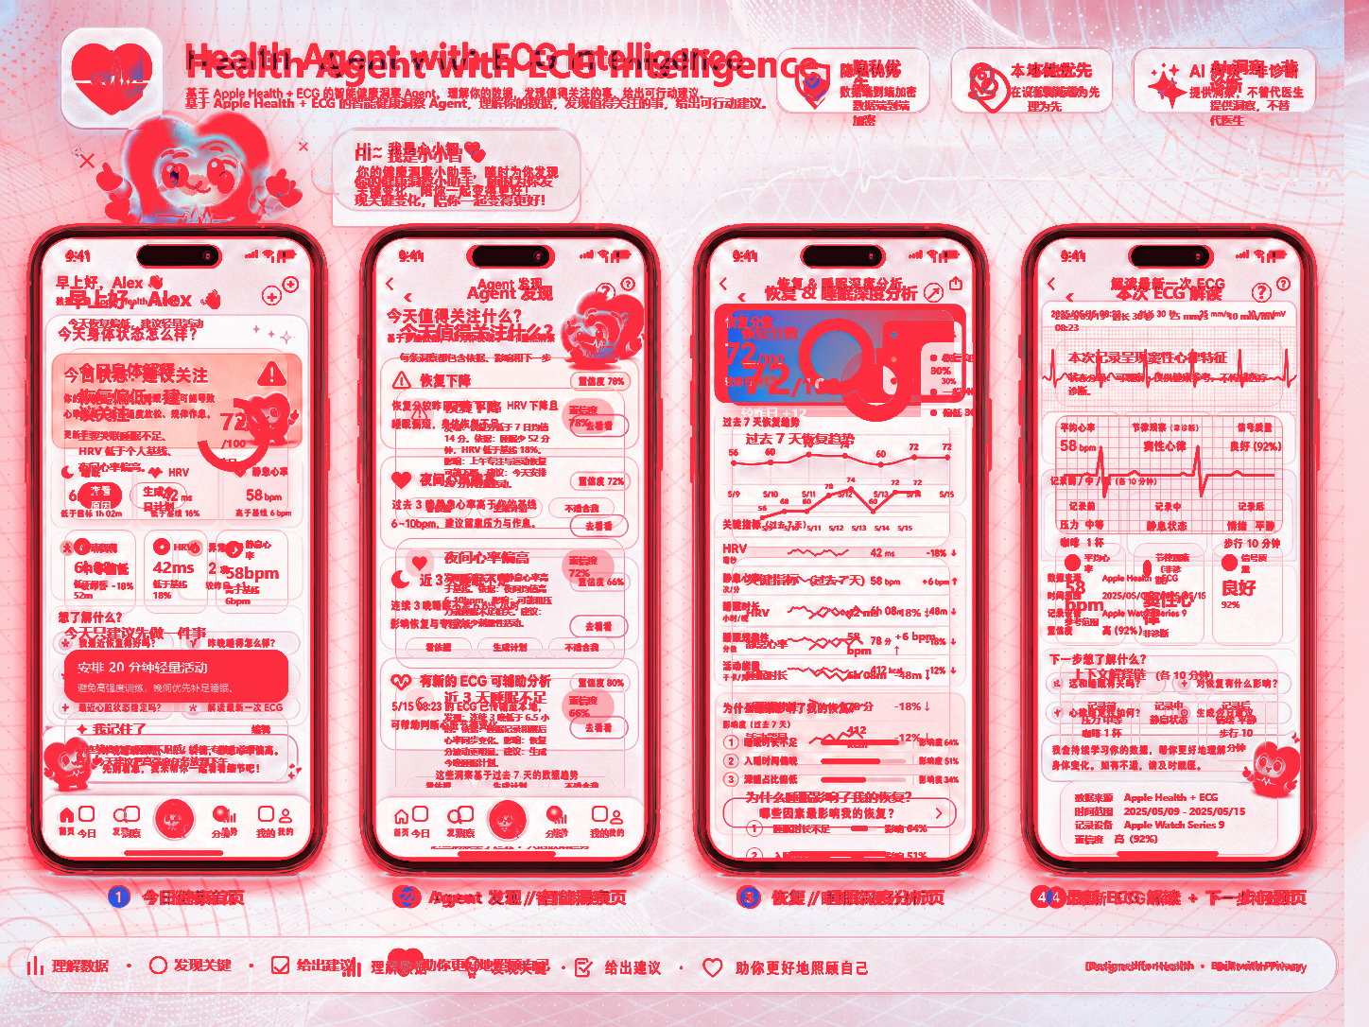
像素差异热力图
红色区域代表当前实现和源图的差异集中点。

